Slide 1
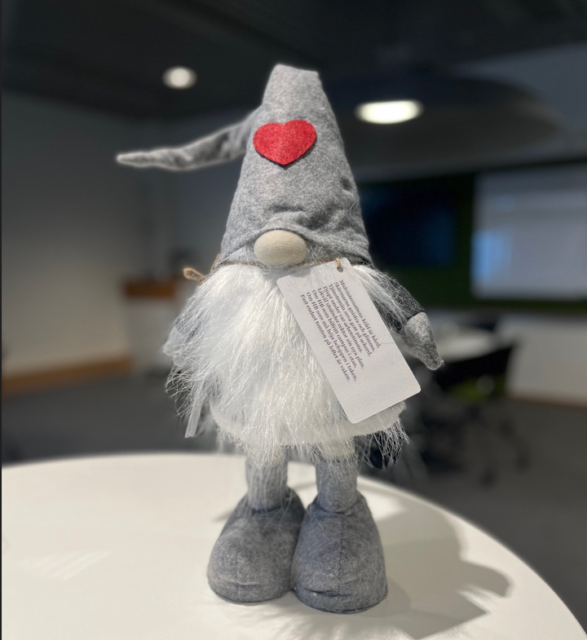
Midvinternattens köld är hård,
Skärmarna gnistra och glimma,
Tjänstemän sova gott på ackord,
Djupt under var arbetstimma.
Likväl utsänder rektor sin nya plan,
Om HB som bilfritt campus i stan,
Om HB som må höja beloppen i taken,
Fast endast tomten på loftet är vaken.
Undertecknad har både korta och långa ben,
men kan inte gå. O, förbarmen eder! Låt en
tomte uppleva campus. Ta mig med, ta ett foto,
skriv en hälsning och sänd till 072-144 52 92.
1

Slide 2
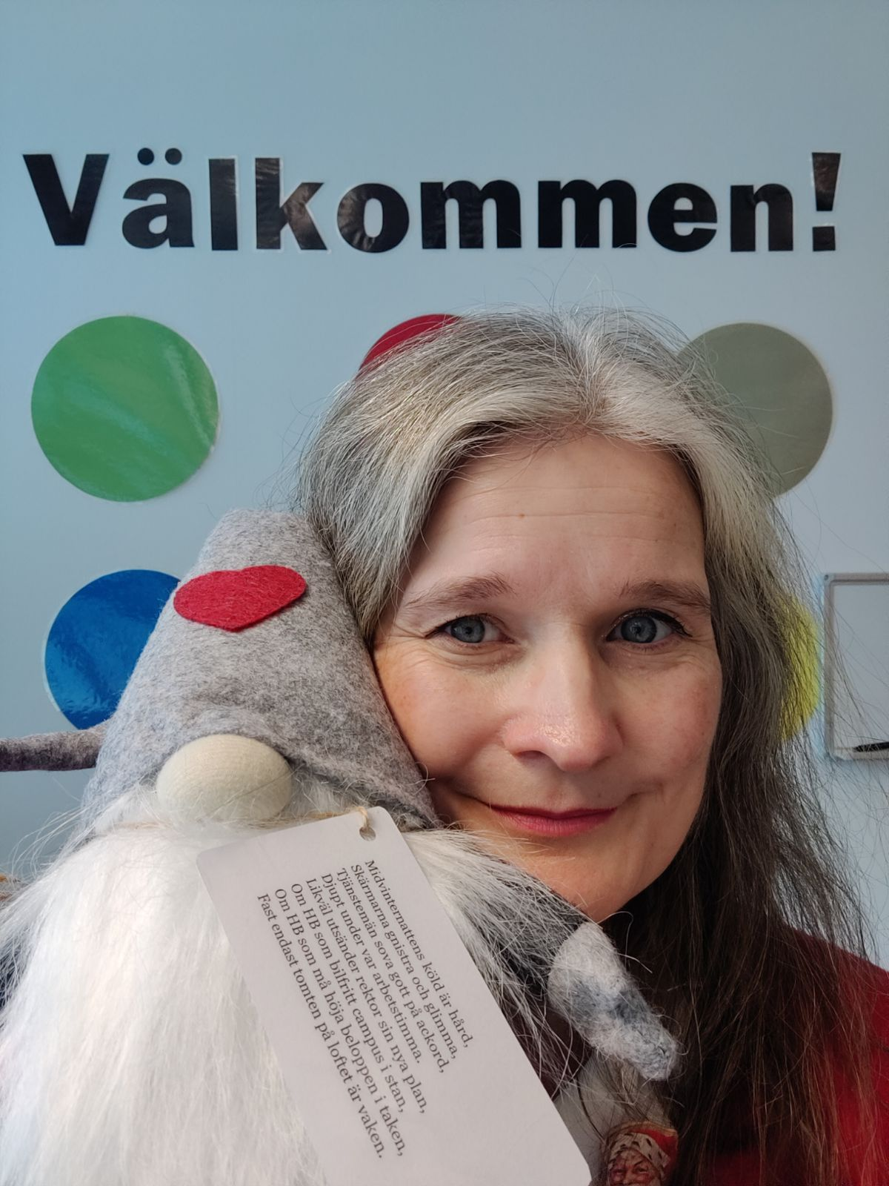
4
I Språkverkstaden var det roligt att va'
och jag kunde nog hänga med Johanna vareviga dag, men jag måste nu knata
för att med andra små nissar få prata.

Slide 3
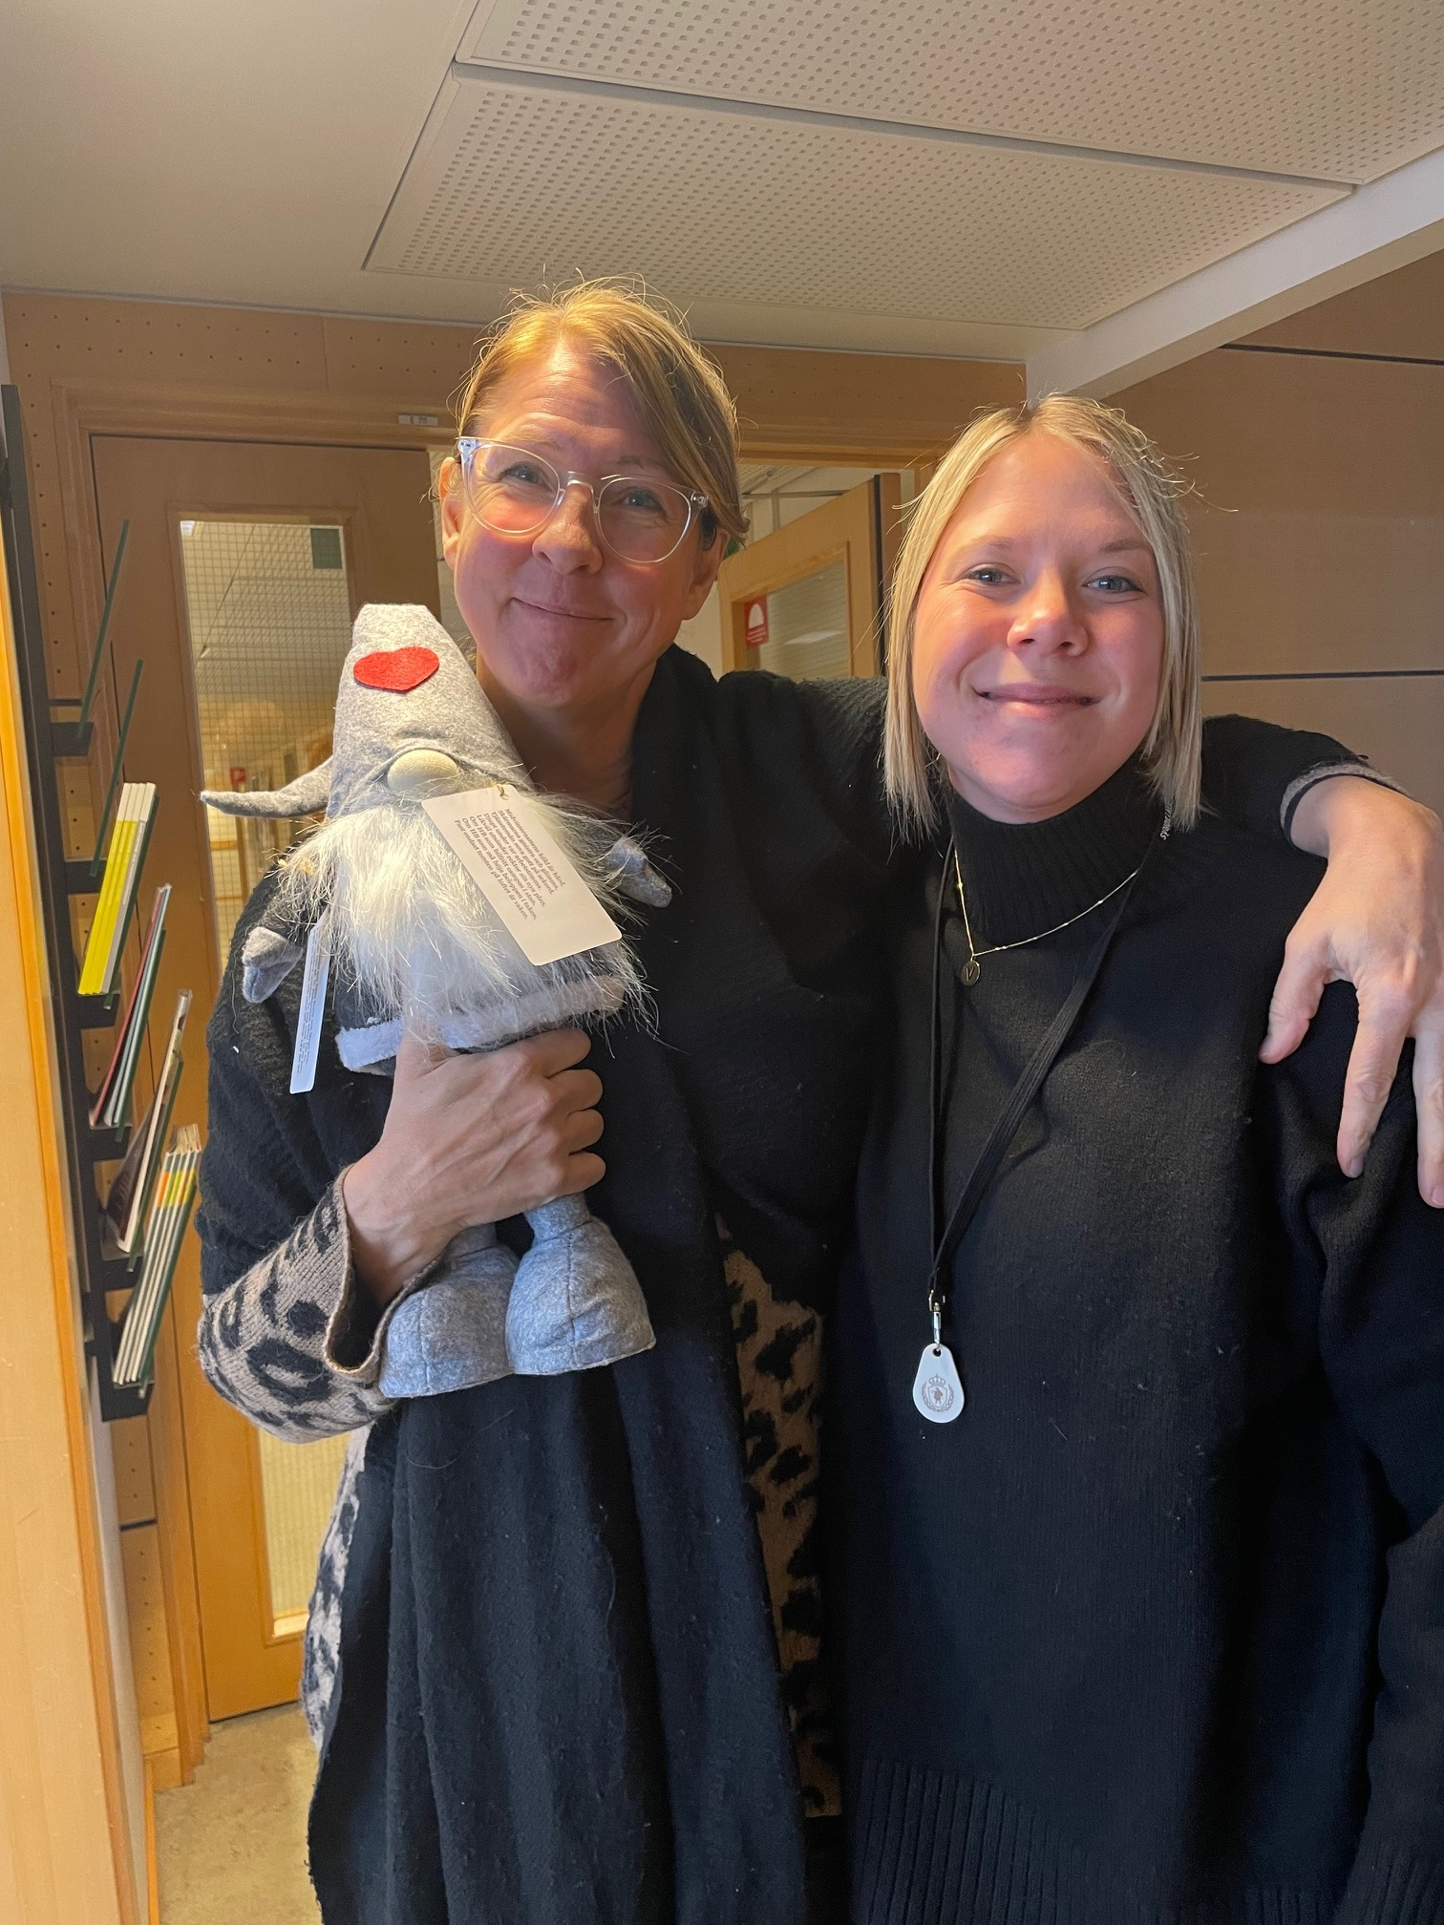
På A2 är kärn och VS gränslösa…
5

Slide 4
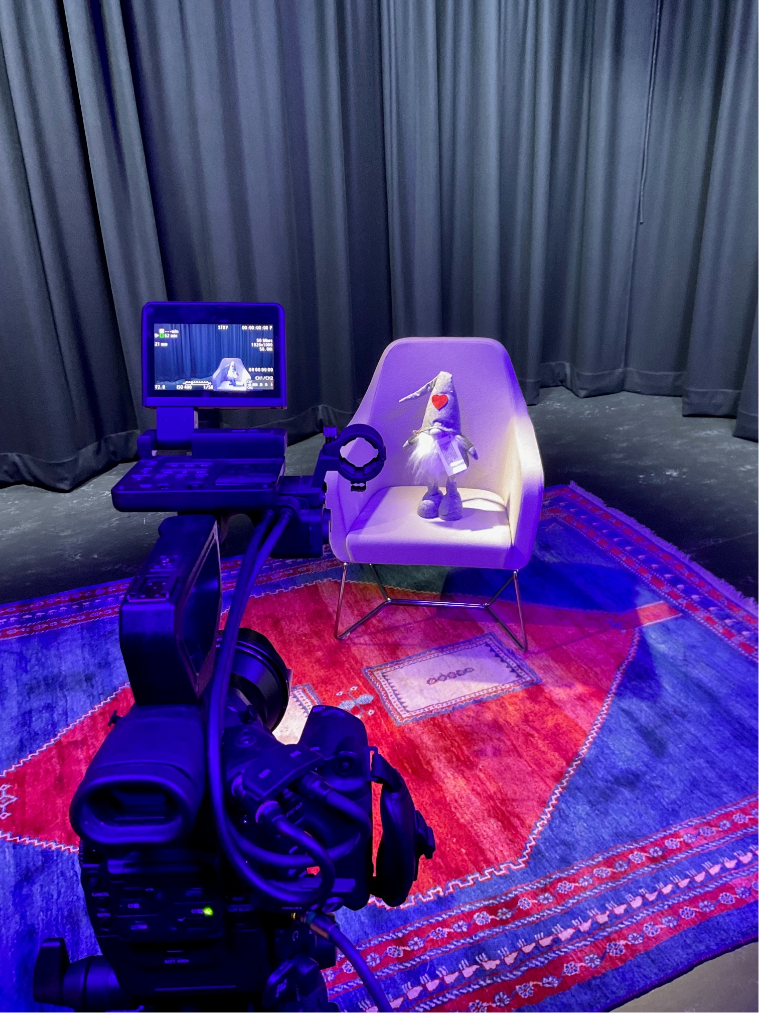
6
Här kommer en liten hälsning från studion. Jag spelar just nu in premiärprogrammet av min kommande talkshow Tipp Tapp Talk med Tomten på loftet

Slide 5
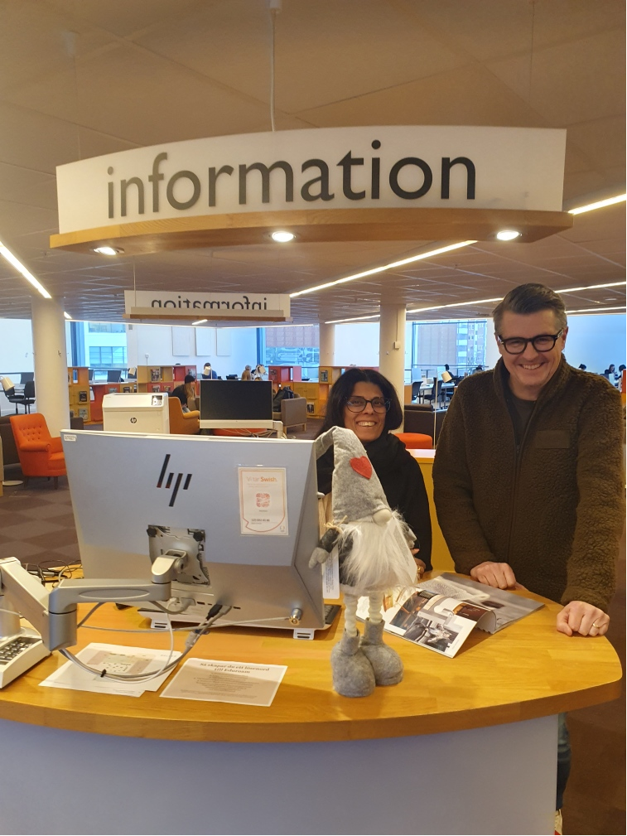
7
Idag var det stressigt för alla utom jag skulle tydligen på bjudlunch. Ni vet väl hur det går om tomten på loftet inte får den uppskattning hen förtjänar…?

Slide 6
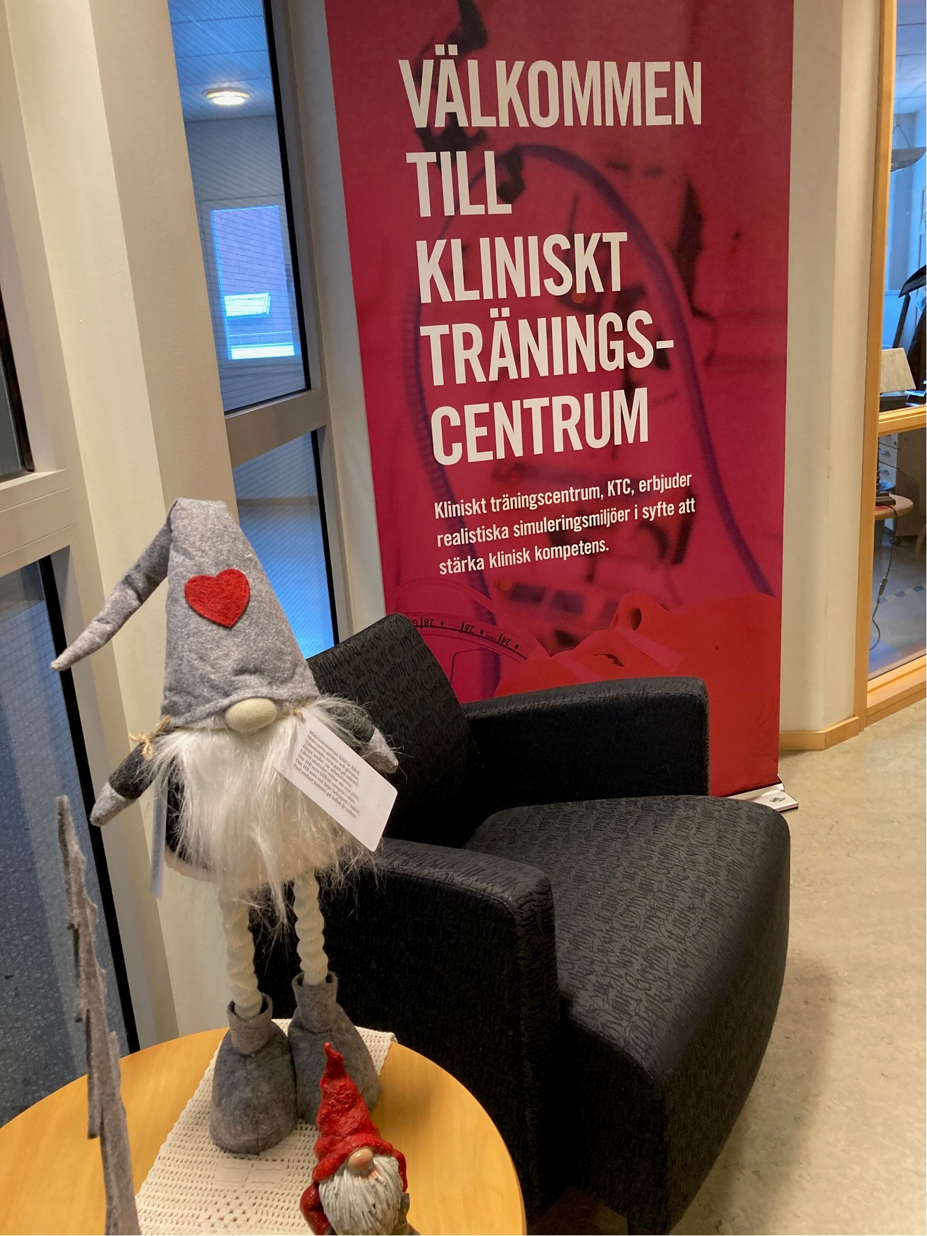
8
På KTC arbetar, som ni ser, en av mina nära släktingar (på svärdssidan, som det heter). Vi ses inte ofta, men juletiden är ju en tid med fokus på familj och släkt.

Slide 7
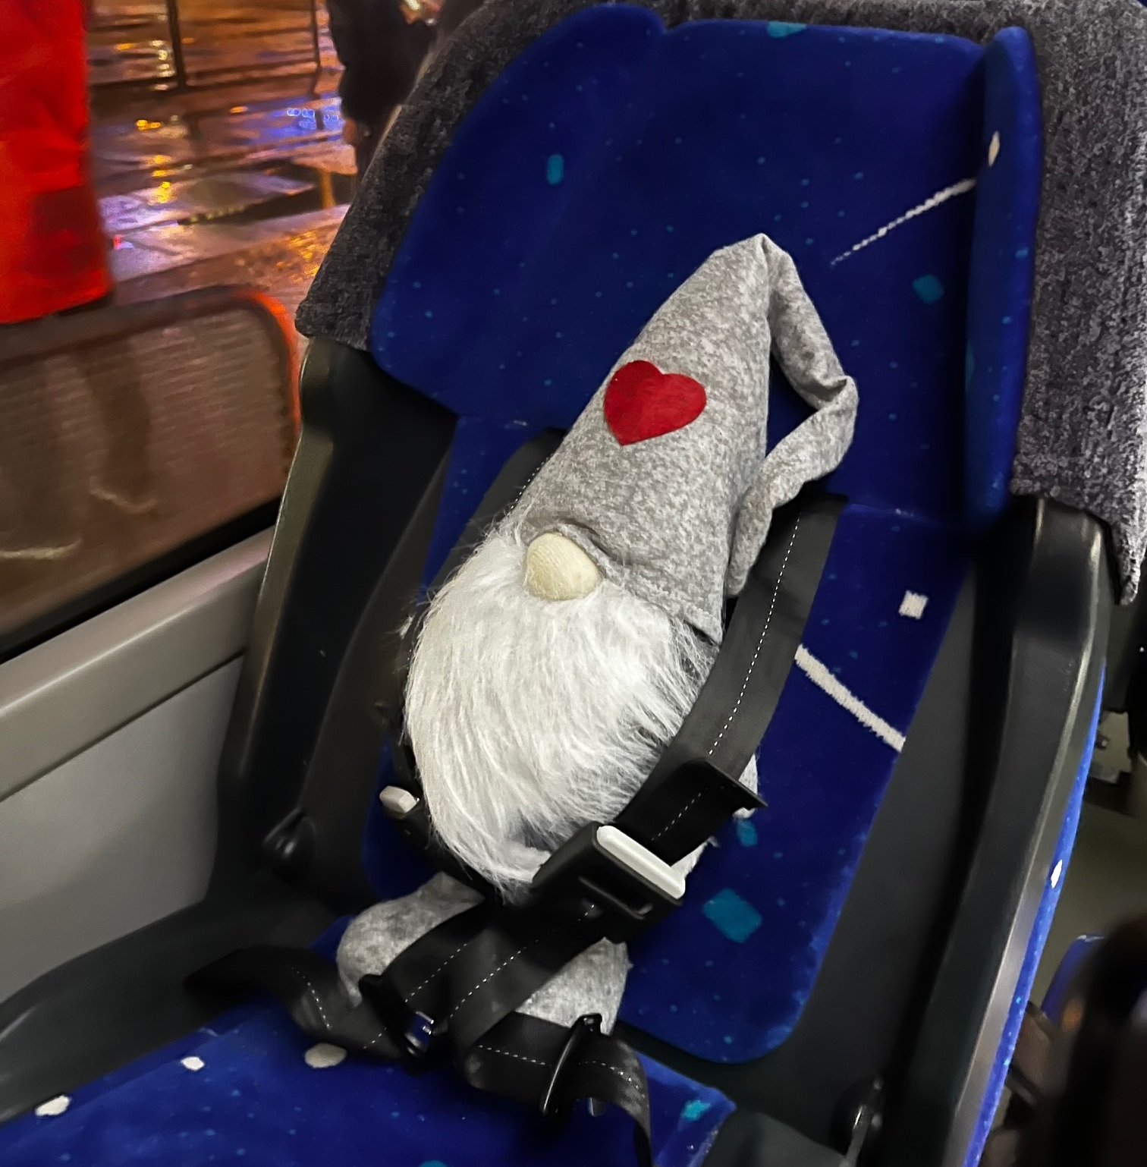
1
1
Jag är inte stor varken i orden eller på jorden, men på den fantastiska 100-bussen finns specialstolar för oss tomtar. Tryggt på väg mot citycampus HB igen efter besök i Vätteborg!

Slide 8
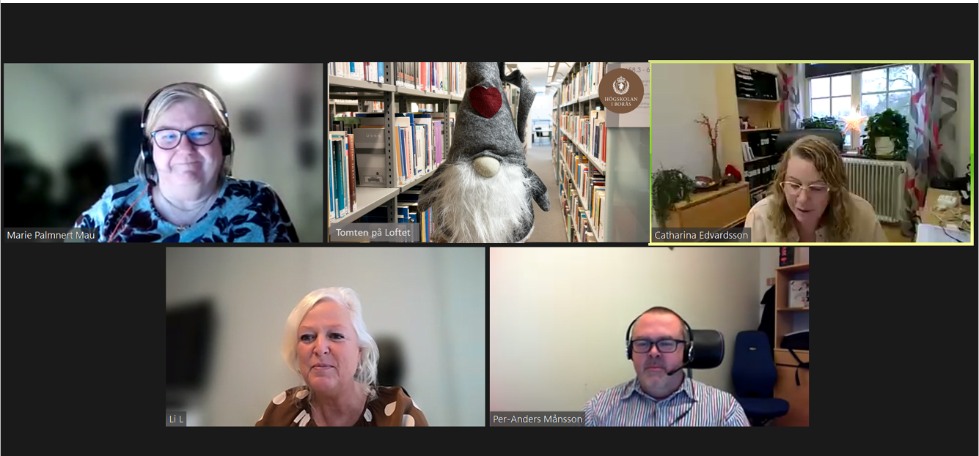
1
2

Slide 9
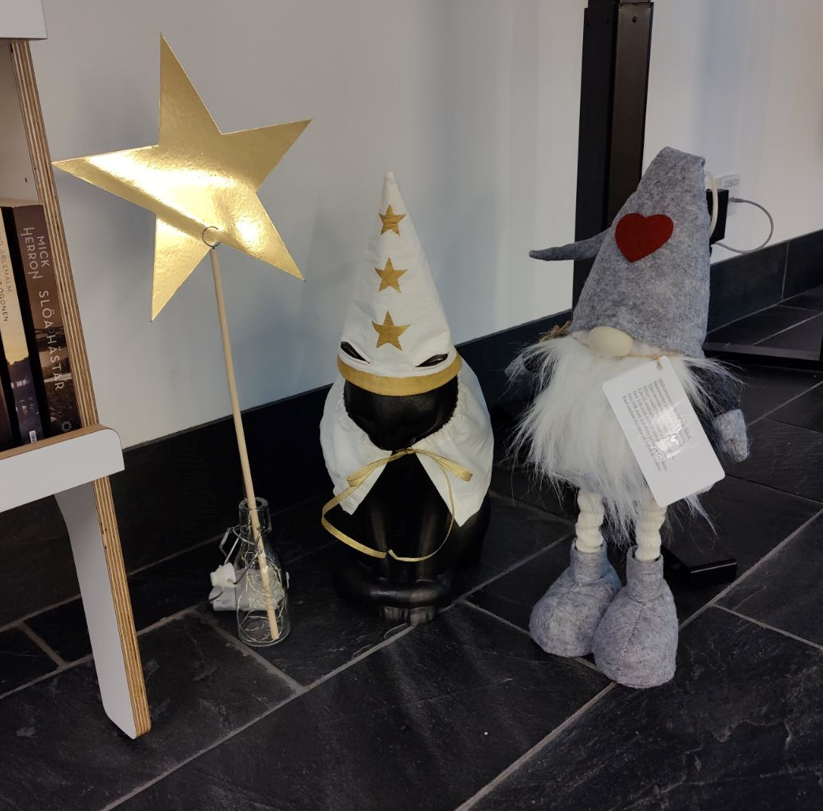
1
3
”Tomten och bocken vi lämnat vid vår spis”. Humbug.

Slide 10
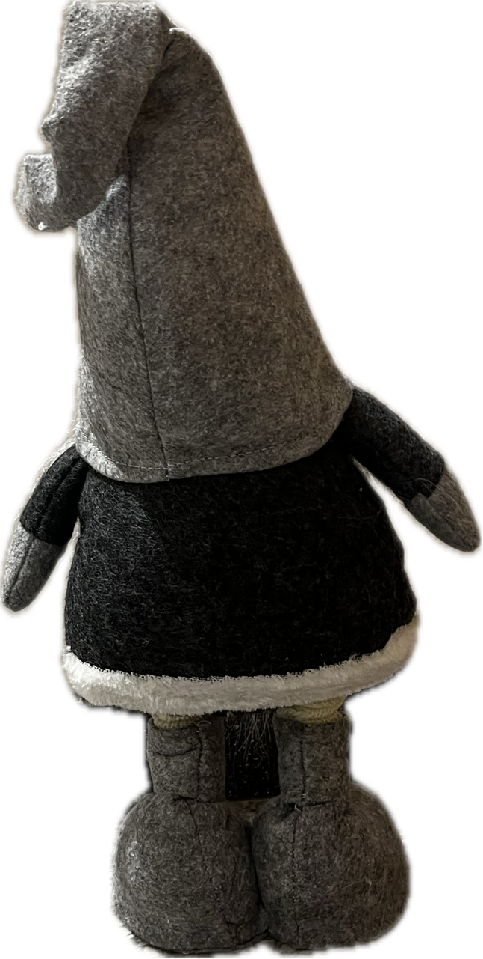
1
4

Slide 11
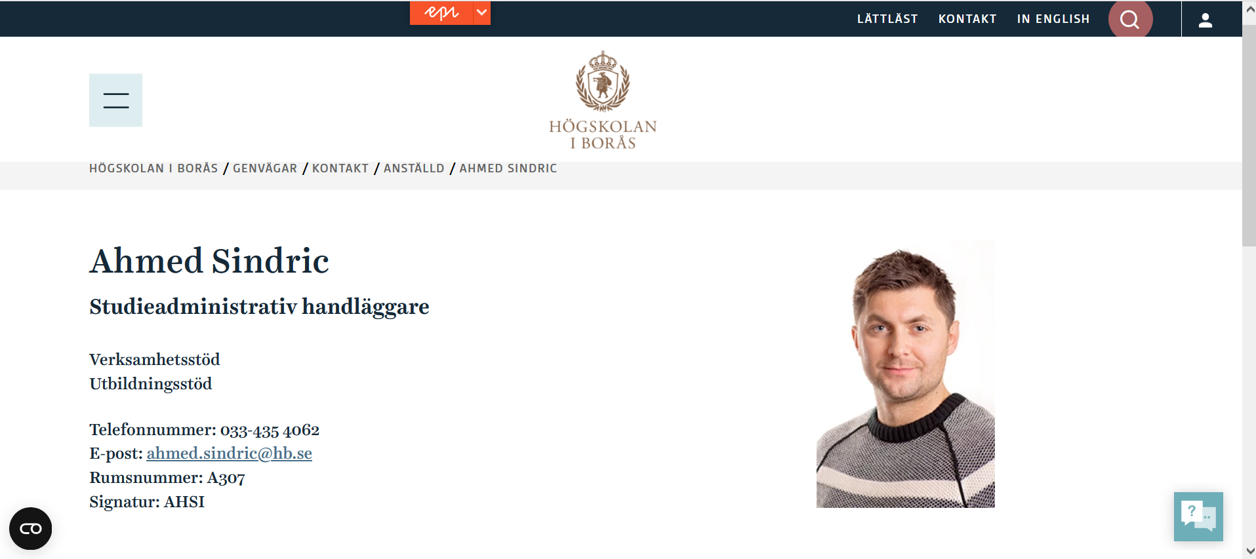
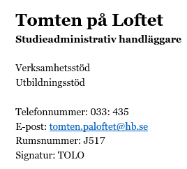
1
5

Slide 12
Tomten på loftet – Saknad
1
8

Slide 13
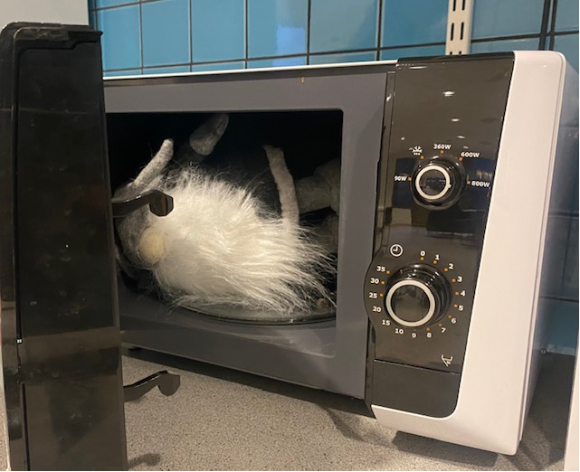
1
9
Försov mig…

Slide 14
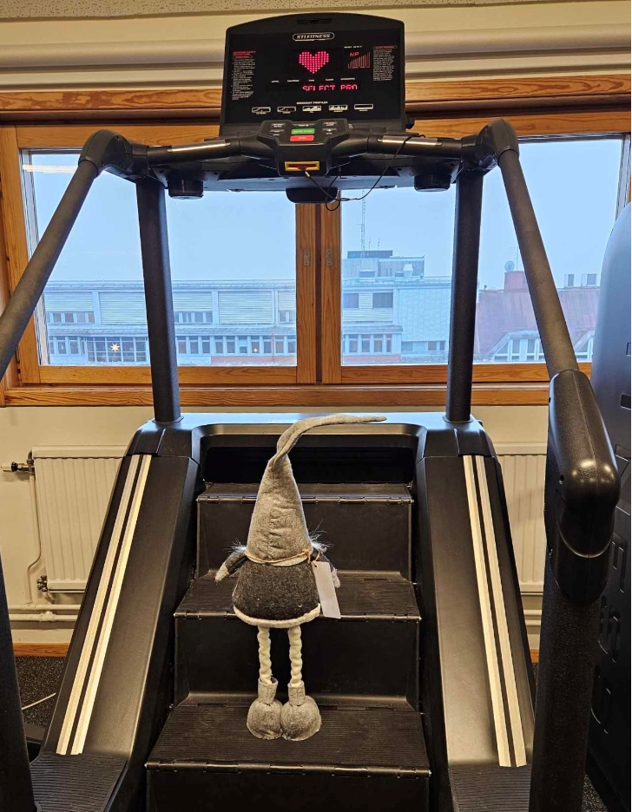
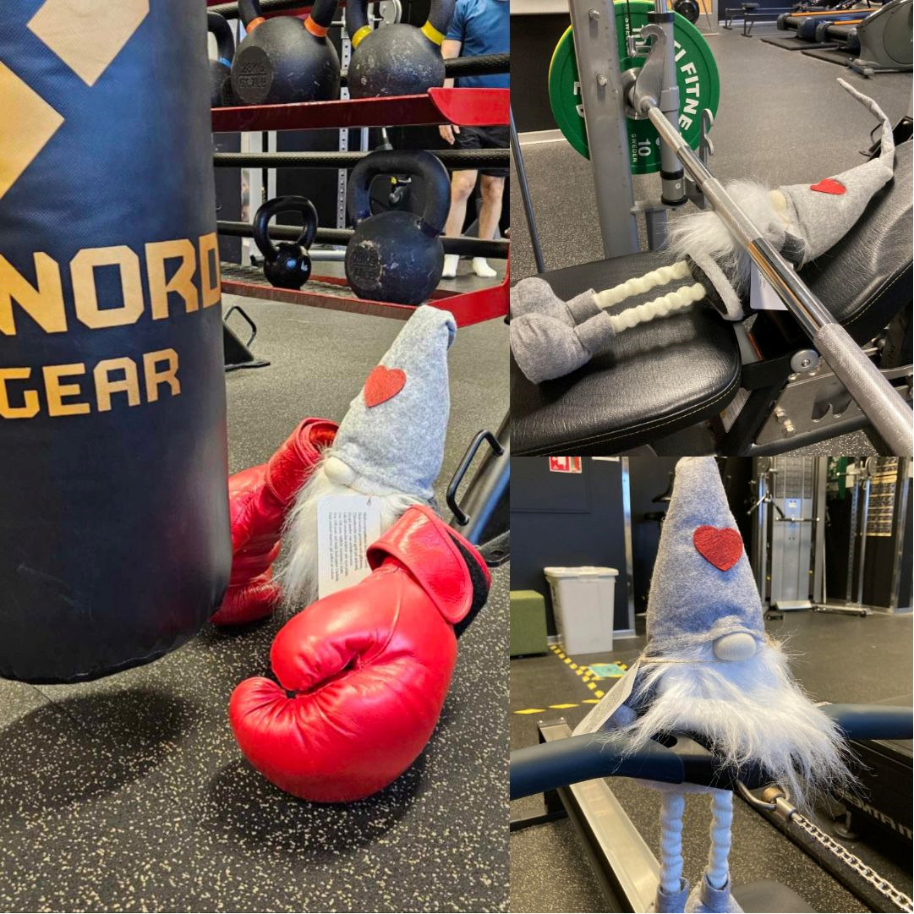
2
0
Midvinternattens köld är hård, stjärnorna gnistra och glimma.
Alla tänka på sin friskvård, och tomten han tränar sin bringa.

Slide 15
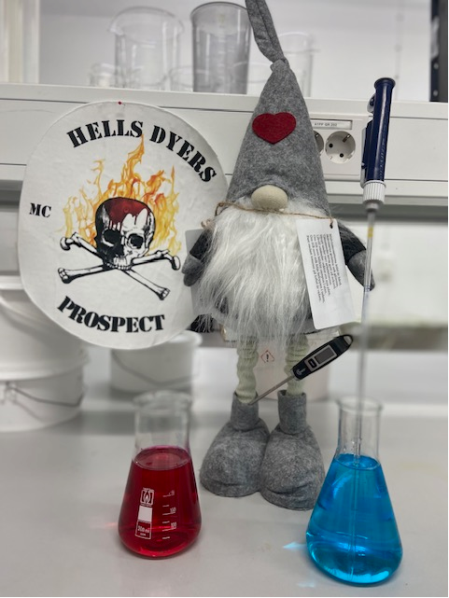
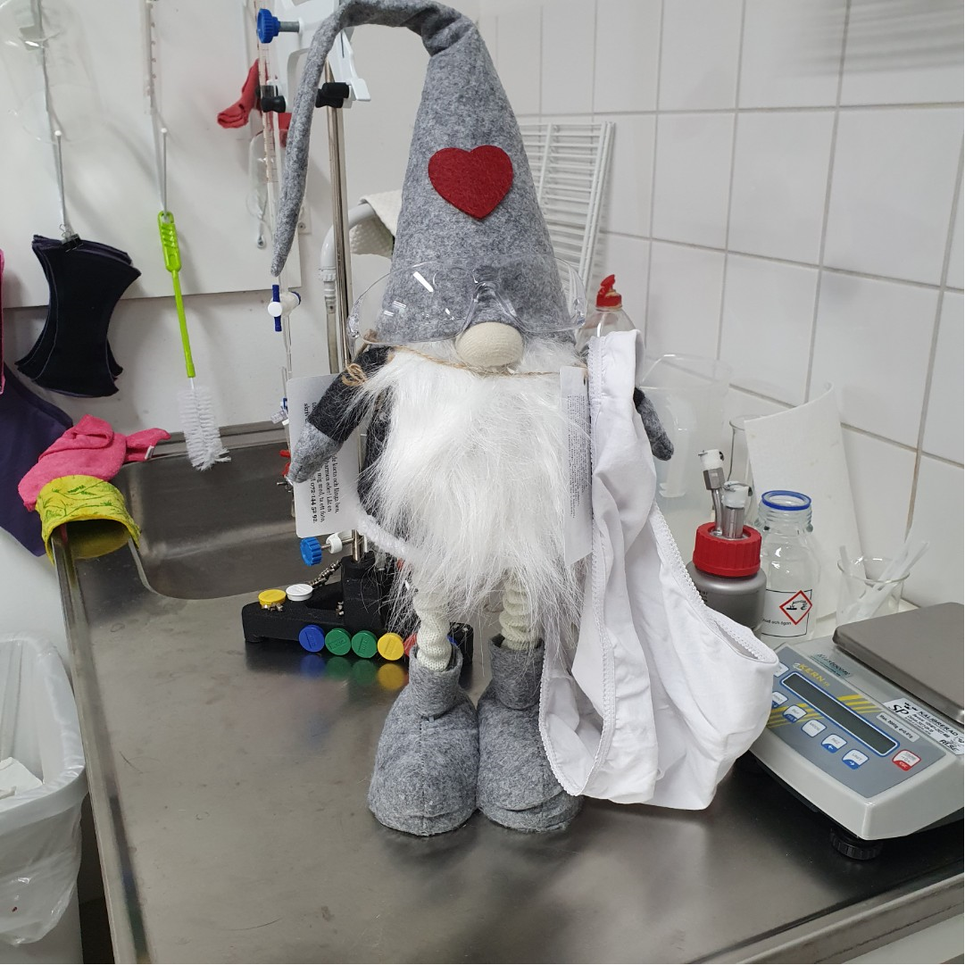
Tunga grejer på tekniklabb!
2
1
Eh, inkontinenshörnan

Slide 16
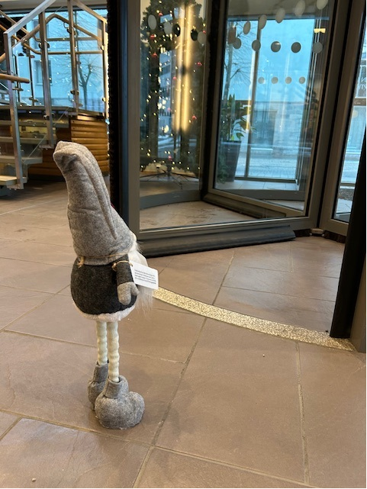
Suck. Varför tog jag inte en Uber bara…?
2
2

Slide 17
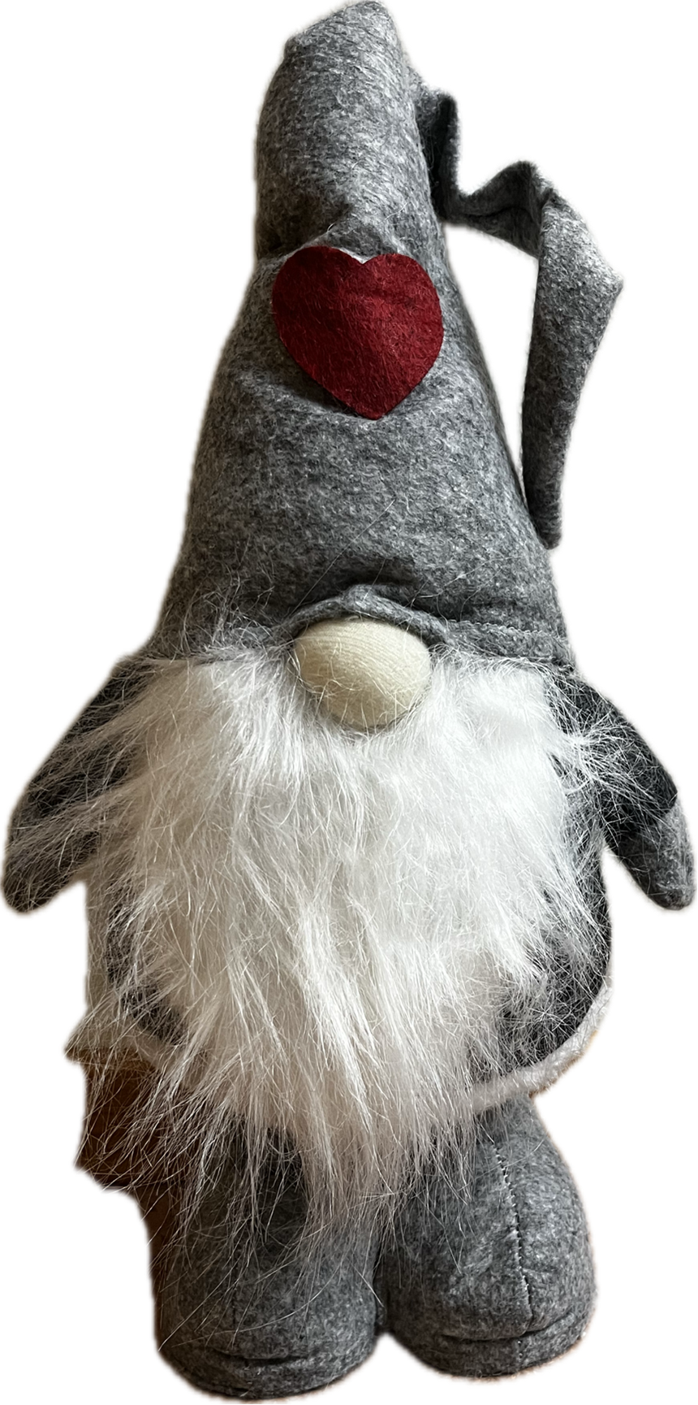
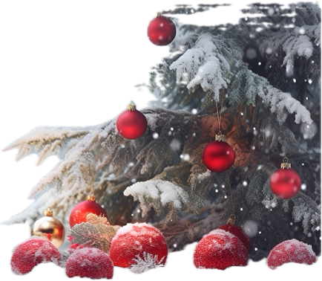
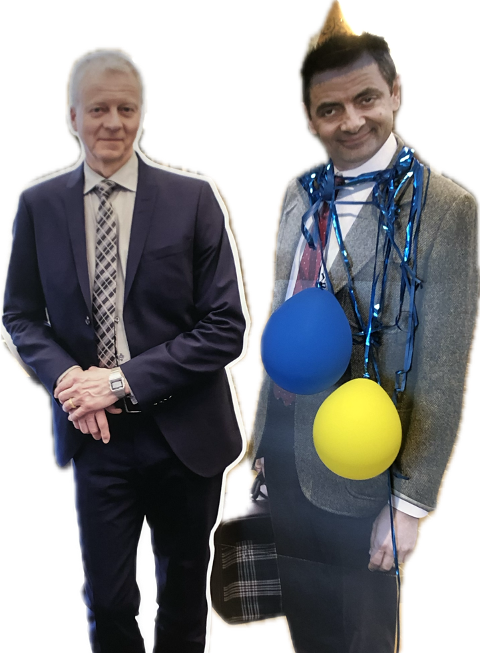

Slide 18
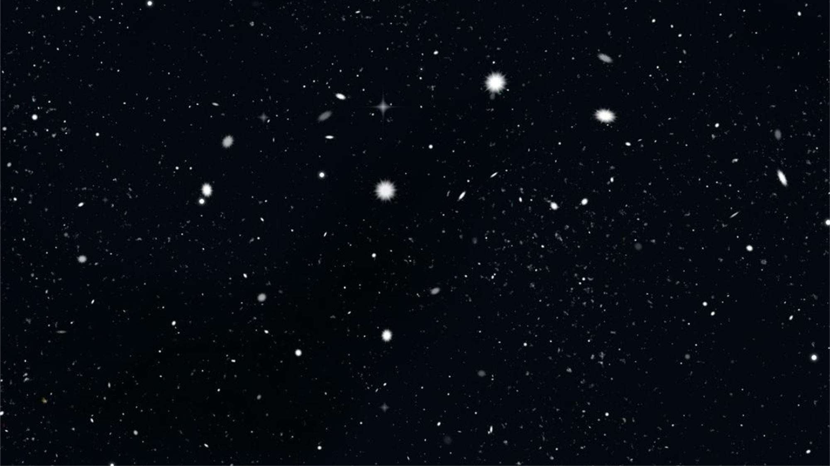
Extramaterial!

Slide 19
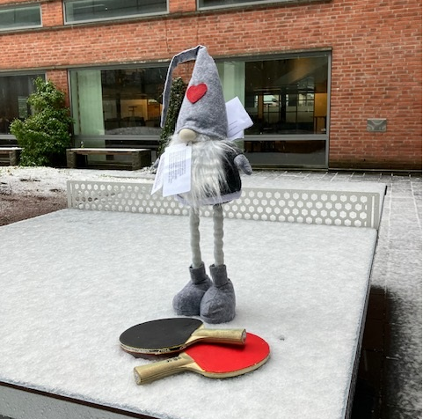
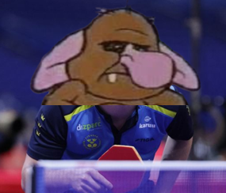
Tomten på loftet
Trolls Möregårdh

Slide 20
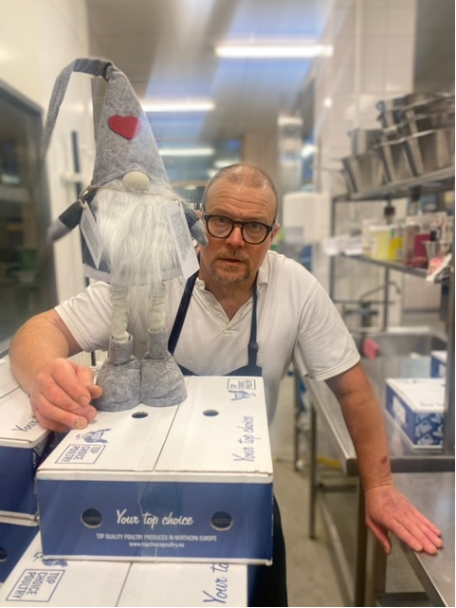

Slide 21
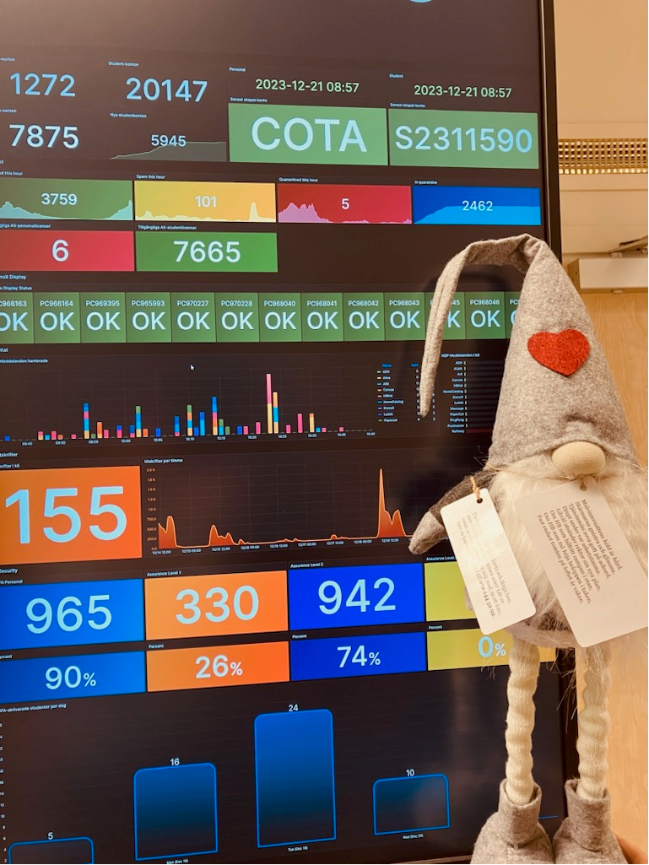
Da sh-IT!!

Slide 22
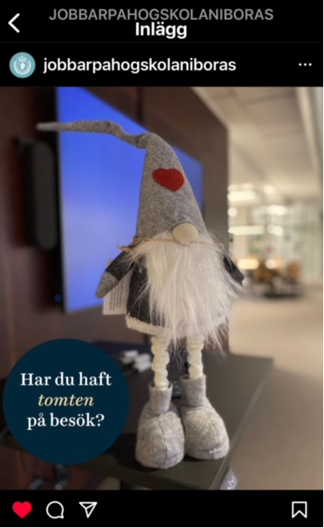
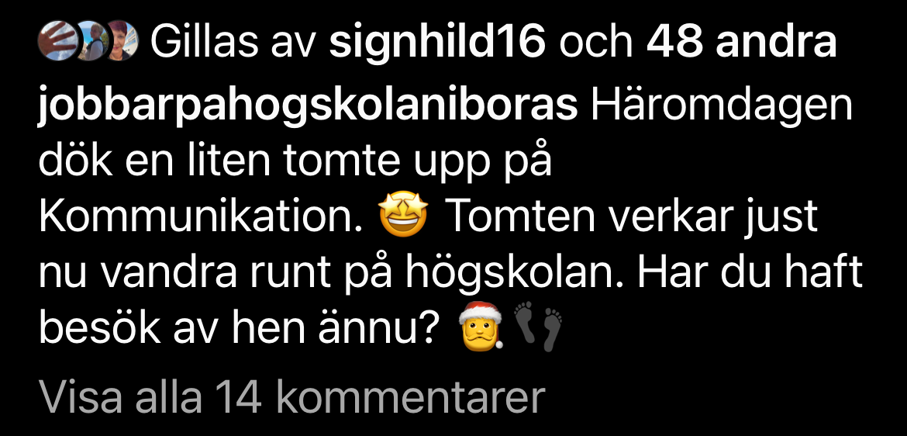

Slide 23
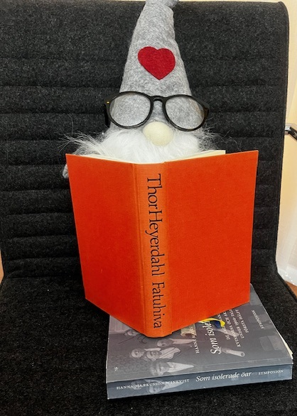
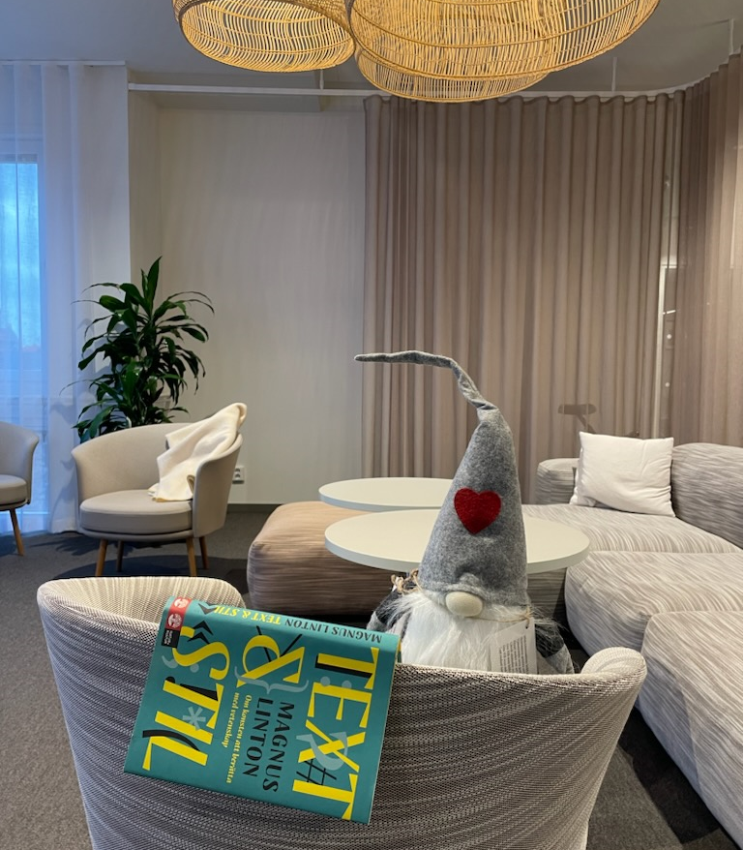
Jag är antagen till forskarutbildningen! Skönt kunna läsa i lugn och ro på Kommunikation…
…eftersom läskurserna kan vara ganska tunga.

Slide 24
Gott Nytt HB-År!

